Slide 1
Lecture 12: Kernel PCA
기계학습개론 박상효
Notes:
12번째 강의 Kernel PCA. 수학적인 Background와 코드를 볼 것

Slide 2
학습목표
Kernel PCA를 증명할 수 있음
PCA를 linear/nonlinear data에 적용하는 코드를 이해하고 활용 할 수 있음
핵심용어
Kernel PCA
Notes:
Kernel PCA를 증명할 수 있는가?

Slide 3
PCA in math form

Slide 4
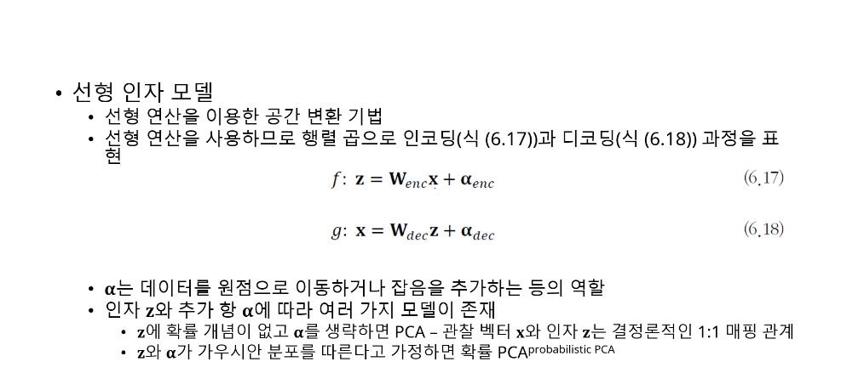
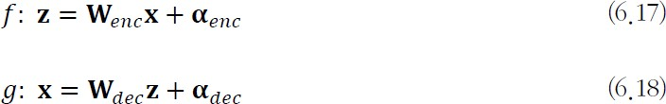
선형 인자 모델
선형 연산을 이용한 공간 변환 기법
선형 연산을 사용하므로 행렬 곱으로 인코딩(식 (6.17))과 디코딩(식 (6.18)) 과정을 표 현
𝛂𝛂는 데이터를 원점으로 이동하거나 잡음을 추가하는 등의 역할
인자 𝐳𝐳와 추가 항 𝛂𝛂에 따라 여러 가지 모델이 존재
𝐳𝐳에 확률 개념이 없고 𝛂𝛂를 생략하면 PCA – 관찰 벡터 𝐱𝐱와 인자 𝐳𝐳는 결정론적인 1:1 매핑 관계
𝐳𝐳와 𝛂𝛂가 가우시안 분포를 따른다고 가정하면 확률 PCA^{probabilistic PCA}
Notes:
선형 인자 모델을 활용해서 PCA를 관찰하고 분석할 수 있다.
Ex) 공간변환을 할 때, 선형연산(y = ax + b꼴의 연산)을 한다고 생각해 보자.
원하는 축 z로 이동을 시키려고 한다면, z = W(weight matrix) * x + a(데이터를 원점으로 이동하거나, 잡음 추가 등)
인자 z와 추가항 a에 따라 여러가지 모델이 존재할 수 있다.
(밑의 내용은 참고사항)

Slide 5
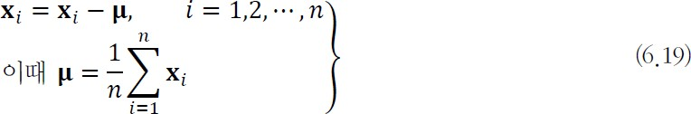
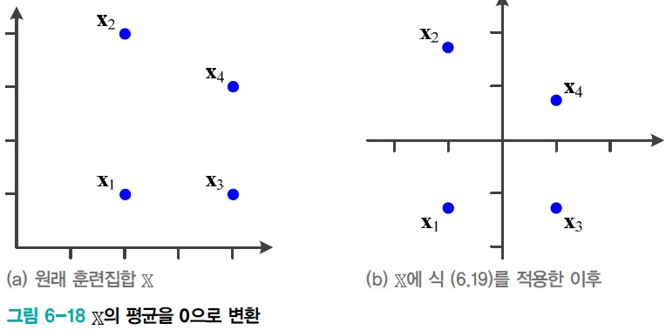
PCA: 전처리
데이터를 원점 중심으로 옮기는 전처리를 먼저 수행
Notes:
데이터를 원점으로 옮긴다 -> 평균이 u일 때, 모든 x에 대해 x – u를 수행하면 평균이 0인 좌표로 이동이 됨.
해당 전처리 과정을 수행하는데, 좌표를 회전, 확대-축소 등 여러 변환이 가능함

Slide 6
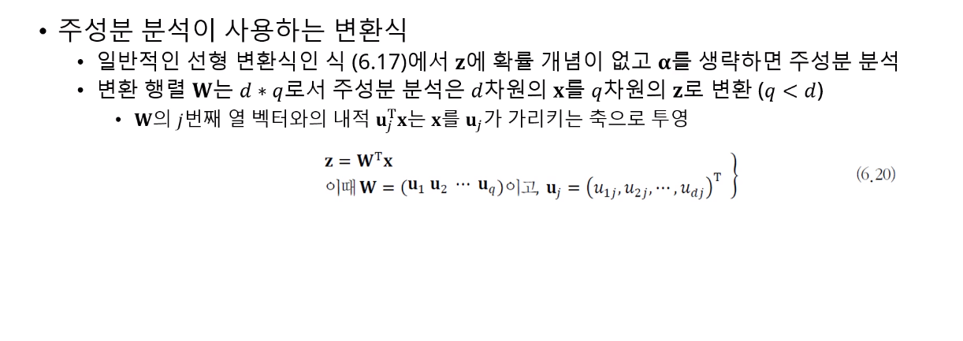
PCA: 변환식
주성분 분석이 사용하는 변환식
일반적인 선형 변환식인 식 (6.17)에서 𝐳𝐳에 확률 개념이 없고 𝛂𝛂를 생략하면 주성분 분석
변환 행렬 𝐖𝐖는 𝑑𝑑 ∗ 𝑞𝑞로서 주성분 분석은 𝑑𝑑차원의 𝐱𝐱를 𝑞𝑞차원의 𝐳𝐳로 변환 (𝑞𝑞 < 𝑑𝑑)
𝐖𝐖의 𝑗𝑗번째 열 벡터와의 내적 𝐮𝐮^{T}𝐱𝐱는 𝐱𝐱를 𝐮𝐮_{𝑗𝑗}가 가리키는 축으로 투영
𝑗𝑗
Notes:
PCA가 사용하는 변환식은?
일반 선형변환식 (Weight matrix * x + alpha)에서,
D를 q차원으로 변환하는 변환 행렬 W는 d*q로 표현하며, 이때 d는 d차원, q는 q차원을 나타낸다.(q < d). 차원 축소이므로
이 때, W의 j번째 열 벡터와의 내적 = x를 u_j가 가리키는 축으로 투영한 것
PCA에서의 u축은 PC(Principle component, variance를 최대화하는 축)가 되며,
각 u1, u2, u3..는 각 축 u1, u2, u3..로 투영하기 위한 변환임. 뒤의 예시로 이해하자

Slide 7
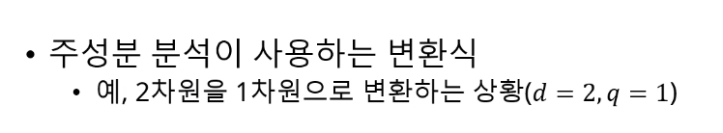
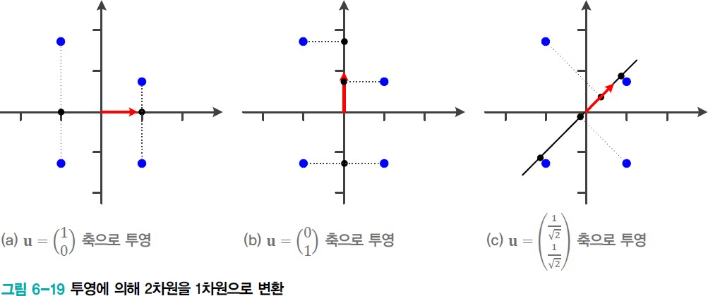
PCA: 변환식
주성분 분석이 사용하는 변환식
예, 2차원을 1차원으로 변환하는 상황(𝑑𝑑 = 2, 𝑞𝑞 = 1)
Notes:
가로축으로 투영시키기(y = 0) 위해 해당 축 벡터를 곱하는 예시
세로축(x = 0)으로 투영시키기 위해 해당 축 벡터를 곱하는 예시
Y = X 축에 투영시키기 위해 단위(1) 크기의 축 벡터를 곱하는 예시

Slide 8
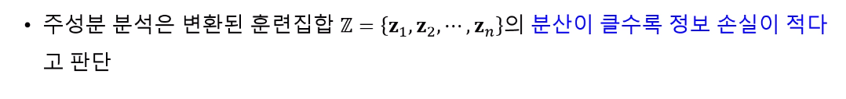
PCA: 목적
손실을 최소화하면서 저차원으로 변환
[그림 6-19]에서 정보 손실 예
[그림 6-19(a)]는 𝐱𝐱₁과 𝐱𝐱₂ 쌍, 𝐱𝐱₃과 𝐱𝐱₄ 쌍이 같은 점으로 변환되는 정보 손실
[그림 6-19(b)]는 𝐱𝐱₁과 𝐱𝐱_{𝟑𝟑} 쌍이 같은 점으로 변환되는 정보 손실
[그림 6-19(c)]는 4개 점이 모두 다른 점으로 변환되어 정보 손실이 가장 적음
주성분 분석은 변환된 훈련집합 ℤ = 𝐳𝐳₁, 𝐳𝐳₂, ⋯ , 𝐳𝐳_{𝑛𝑛} 의 분산이 클수록 정보 손실이 적다 고 판단
Notes:
PCA의 목적 : 차원 손실에서의 정보 손실을 최소화하면서 저차원으로 변환시키는 것
주성분분석(PCA)는 변환된 훈련집합의 분산이 클수록, 정보 손실이 적다고 판단함 -> 분산이 가장 큰 PC를 찾는 것이 목표

Slide 9

PCA: 최적화 문제
u: 단위벡터
𝞢: 공분산행렬
➔ 𝑞𝑞 = 1로 국한하고 분산을 쓰면,
[문제 6.1]을 바꾸어 쓰면,
Notes:
(참고사항) 강의 잘 들으라고 초록색으로 바꾸지는 않았음. 시험에는 안나옴
<PCA에서, 차원 축소 이후 변환된 데이터 z의 분산이 최대가 되는 축 찾기>
확률통계에서의 분산의 정의에 따라 계산했을 때, 공식을 변환할 것
원점 기준으로 데이터를 옮겼으므로 z바(평균)는 0이 됨
Z는 변환 행렬과 기존 데이터에 대한 표현으로 바꿀 수 있다(기존 데이터 x를 알고 있으므로 계산하기 위해서)
해당 표현에서, 1/n 시그마 x^2부분은 공분산행렬의 형태와 동일하므로(뮤가 0이므로), 공분산행렬로 치환하고 u제곱은 행렬 (u * u(transpose))와 동일하므로, 최종적인 형태로 바꿀 수 있다.
이제 u에 대한 식으로 바뀌었으므로, 문제를 6.2와 같이 바꿔 적을 수 있다.

Slide 10

PCA: 최적화 문제
𝐮𝐮가 단위 벡터라는 사실을 적용하여 문제를 다시 쓰면,
𝐿𝐿(𝐮𝐮)를 𝐮𝐮로 미분하면,
𝜕𝜕𝜕𝜕 = 0을 풀면,
𝜕𝜕𝐮𝐮
Notes:
최대로 하는 u를 어떻게 찾는가?
라그랑주 승수법을 활용하기 위해, 단위벡터이므로 u transpose * u = 1이므로 0인 항 1 – u transpose * u를 추가하고, 억지로 람다를 곱해 주었음
이후 해당 L(u)를 편미분하여 0이 되는 식이 최대가 되는 경우이므로, 6.22를 만족하는 경우가 최대가 되는 경우이다.

Slide 11
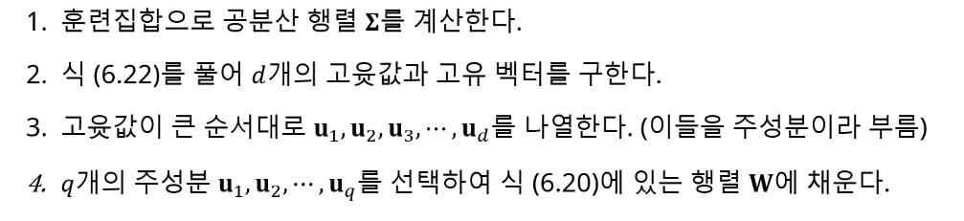
PCA: 최적화 문제
주성분 분석의 학습 알고리즘
훈련집합으로 공분산 행렬 𝚺𝚺를 계산한다.
식 (6.22)를 풀어 𝑑𝑑개의 고윳값과 고유 벡터를 구한다.
3. 고윳값이 큰 순서대로 𝐮𝐮₁, 𝐮𝐮₂, 𝐮𝐮₃, ⋯ , 𝐮𝐮_{𝑑𝑑}를 나열한다. (이들을 주성분이라 부름)
4. 𝑞𝑞개의 주성분 𝐮𝐮₁, 𝐮𝐮₂, ⋯ , 𝐮𝐮_{𝑞𝑞}를 선택하여 식 (6.20)에 있는 행렬 𝐖𝐖에 채운다.
Notes:
따라서, 해당 6.22를 계산하기 위해 공분산 행렬을 계산하고,
6.22를 풀어 d개의 고유값과 고유벡터를 구한다.
<기억할 것>
공분산 행렬을 구해야 함
고윳값과 고유 벡터를 사용함
나머지는 무시해도됨

Slide 12
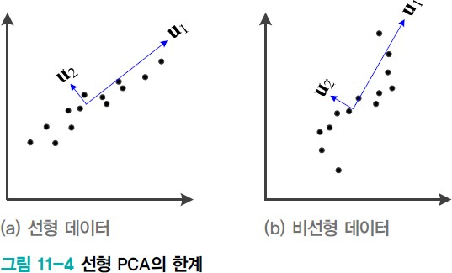
PCA: 최적화 문제
비선형 데이터에서 정보 손실
Notes:
비선형 데이터에서는 PCA를 사용하였을 때 Fitting도 어렵고, 정보 손실이 크게 됨

Slide 13
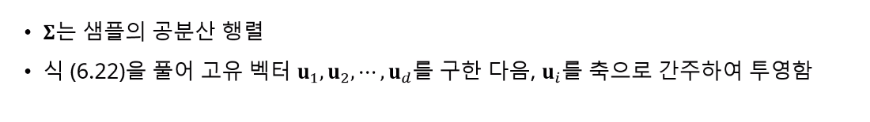
PCA: 최적화 문제 ➔ Kernel PCA
𝚺𝚺는 샘플의 공분산 행렬
식 (6.22)을 풀어 고유 벡터 𝐮𝐮₁, 𝐮𝐮₂, ⋯ , 𝐮𝐮_{𝑑𝑑}를 구한 다음, 𝐮𝐮_{𝑖𝑖} 를 축으로 간주하여 투영함
Notes:
따라서, 이를 해결하기 위해 Kernel PCA를 사용하게 됨.
밑에 내용은 또 시험에 안 낼거니까 무시하세요..시간 없음 ㄹㅇ

Slide 14
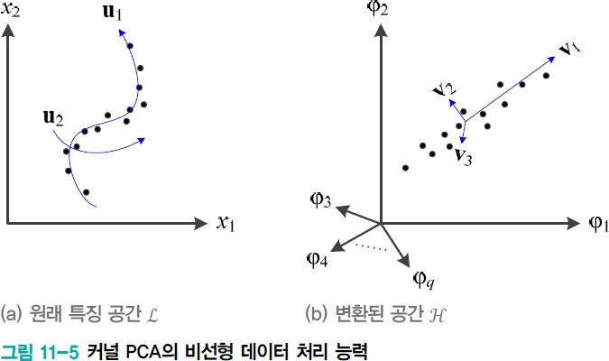
커널 트릭을 적용한 커널 PCA 개념
Notes:
Non-linear data를 고차원으로 차원 변화를 시키면, 해당 차원의 공간에서는 linear한 vector이 존재한다고 가정하고, 해당 feature space로 변환을 시킨다.
이후 해당 space에서 vector을 찾아, 다시 원래의 특징 공간에 적용하면 original space에서는 마치 non-linear한 vector가 생긴 것처럼 fitting된다
-> Kernel trick을 이용해, 실제로는 고차원으로 변환시킬 필요없이 기존 공간에서 해당 과정을 수행한다.

Slide 15

고차원 공간에서의 공분산 행렬 𝚺𝚺′
원래 공간의 훈련집합 𝕏𝕏 = 𝐱𝐱₁, 𝐱𝐱₂, ⋯ , 𝐱𝐱_{𝑛𝑛} 를
변환함수 𝚽𝚽가 𝕏𝕏′ = 𝚽𝚽(𝐱𝐱₁), 𝚽𝚽(𝐱𝐱₂), ⋯ , 𝚽𝚽(𝐱𝐱_{𝒏𝒏}) 으로 변환
(변환된 샘플을 원점 중심으로 추가 변환하였다고 가정)

Slide 16
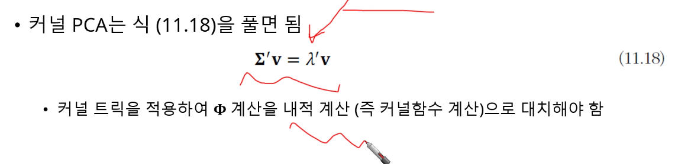
커널 PCA는 식 (11.18)을 풀면 됨
커널 트릭을 적용하여 𝚽𝚽 계산을 내적 계산 (즉 커널함수 계산)으로 대치해야 함

Slide 17
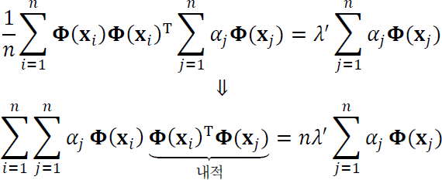
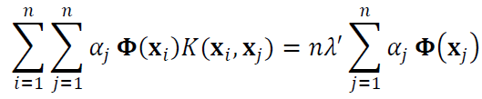
식 (11.17)과 𝐯𝐯 = ∑^{𝑛𝑛}
𝛼𝛼_{𝑗𝑗} 𝚽𝚽(𝐱𝐱_{𝑗𝑗} )를 식 (11.18)에 대입하면,
𝑗𝑗=1
내적이 나타남
내적 연산을 커널함수 계산으로 대치하면,

Slide 18

𝚽𝚽 를 제거하기 위해 양변에 𝚽𝚽(𝐱𝐱_{𝑗𝑗} )^{T}를 곱한 후 커널함수로 대치하면,

Slide 19
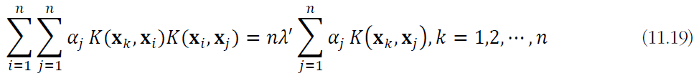

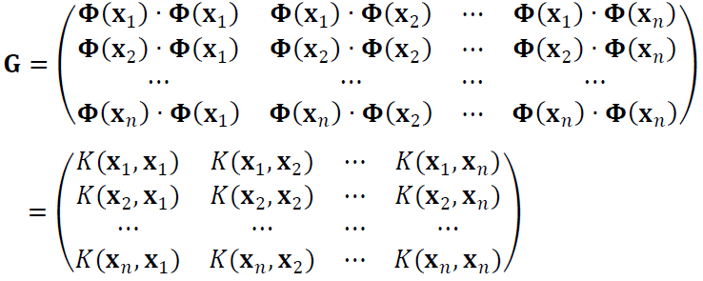

그램 행렬 𝐆𝐆를 이용하여 다시 쓰면,

Slide 20

𝑛𝑛𝜆𝜆′를 𝜆𝜆로 대치하면 PCA와 같은 꼴의 식 (11.20)을 얻음
공분산 행렬 𝚺𝚺가 그램 행렬 𝐆𝐆로 바뀜
식 (11.20)을 풀어 고윳값 𝜆𝜆₁, 𝜆𝜆₂, ⋯ , 𝜆𝜆_{𝑙𝑙} 과 고윳값에 해당하는 고유 벡터 𝛂𝛂₁, 𝛂𝛂₂, ⋯ , 𝛂𝛂_{𝑙𝑙}을 구함 (내림차순 정렬되어 있고 𝜆𝜆_{𝑙𝑙} 은 양수 중 가장 작은 것)
식 (11.21)을 이용하여 단위 크기로 바꿈

Slide 21

새로운 샘플 𝐱𝐱가 들어오면 다음 식을 이용하여 저차원 공간의 벡터 𝐚𝐚 =
𝑎𝑎₁, 𝑎𝑎₂, ⋯ , 𝑎𝑎_{𝑙𝑙} ^{T}로 변환
𝚽𝚽를 포함하므로 커널 트릭 적용 필요

Slide 22

위 식에 𝐯𝐯 = ∑^{𝑛𝑛}
𝑗𝑗=1
𝛼𝛼_{𝑗𝑗} 𝚽𝚽(𝐱𝐱_{𝑗𝑗})를 대입하면
위 식에 있는 내적을 커널함수로 대치하면

Slide 23
Kernel PCA: 메모리 기반
새로운 샘플 𝐱𝐱가 들어오면
이미𝑎𝑎₁ … 𝑎𝑎_{𝑙𝑙} 는 계산했다고 가정.
𝐱𝐱₁ … 𝐱𝐱_{𝑛𝑛} 역시 주어진 상황.
𝐱𝐱를 미리 알 수 없으므로 식 (11.22)의 K(.)을 구하려면 기존 훈련집합(𝐱𝐱₁ … 𝐱𝐱_{𝑛𝑛})을 모두 저장하고 있어야 함
➔ 커널 PCA는 메모리 기반 방법임
따라서 훈련집합 X의 크기가 클 경우, 메모리 부담 증대
Notes:
왜 새로운 샘플을 추가하는 내용까지 설명했는가?
Kernel PCA의 메모리 기반 특징을 설명하기 위해서.
커널 함수로 새로운 샘플 데이터가 들어오더라도 차원 변환을 한 a_k를 구할 수 있는데, 샘플 데이터를 미리 알 수 없으므로 a_k를 계산할 커널함수를 계산하기 위해서는 기존 샘플집합을 모두 들고 있어야 함 -> 훈련집합의 크기가 클 경우, 메모리 부담이 매우 증가한다.
Kernel PCA는 메모리 기반 방식이다!
참고 : SVM의 경우, 마진 밖의 데이터에 대해서는 필요가 없을 수 있다(classification에서). 따라서, 따로 기존 soft vector만을 저장해도 됨. 메모리 기반의 PCA보다는 메모리 측면에서 굉장히 유리함.

Slide 24
PCA: code

Slide 25
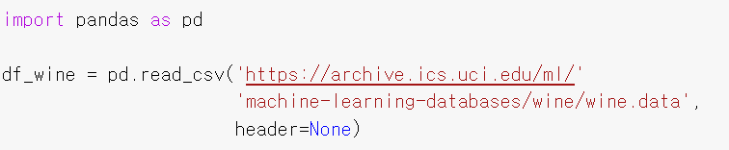
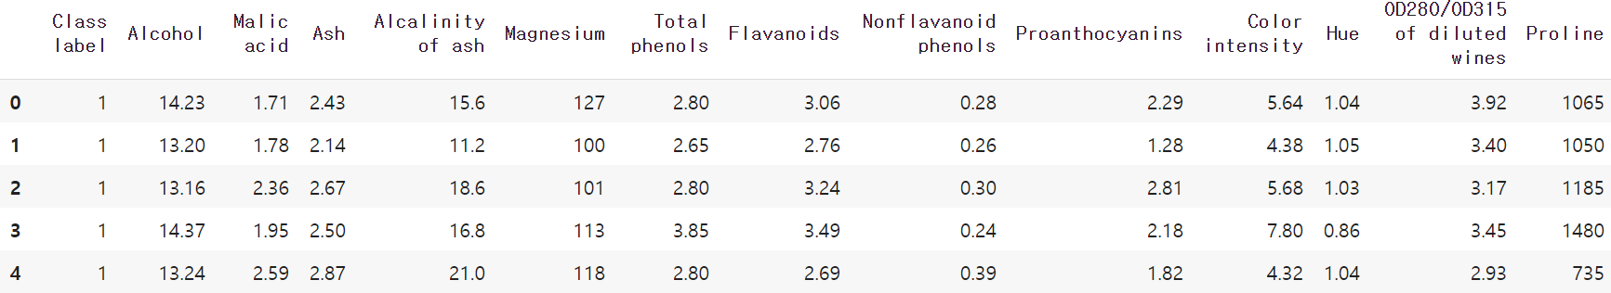
기 : 기계학습, 오일석, 2017
핸 : 핸즈온머신러닝, 2/E, 2020 (번역)
모 : 모두의 딥러닝, 2/E, 2020
케 : 케라스 창시자에게 배우는…, 2018 (번역)
머 : 머신러닝 도감 그림으로…, 2019 (번역)
Using Wine dataset
178개 샘플 * 13 classes
feature space = 13차원
파 : Python machine learning, 2/E, 2019 (번역) →
“머신러닝 교과서 with 파이썬, …” 2019
Notes:
와인 데이터셋을 사용한 코딩 예시
Feature space는 13차원임.

Slide 26
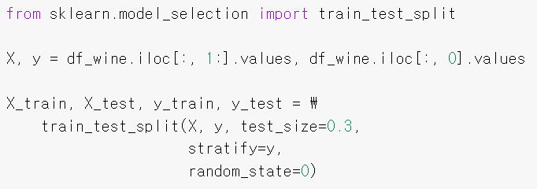
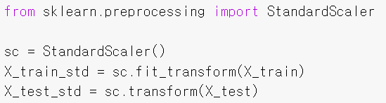
훈련집합 분할
데이터 표준화
Notes:
데이터 표준화 : 전처리 과정임. 샘플 간 feature값의 차이가 feature마다 다르므로 데이터 표준화를 수행

Slide 27
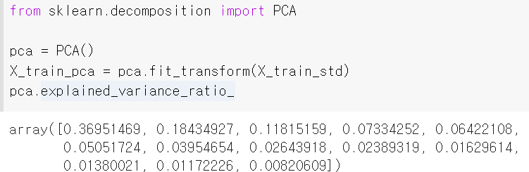

Scikit-learn의 PCA 활용
PC # ← 2
Notes:
총 13개의 분산값이 나오는 것을 알 수 있음.
2차원으로 줄일때는 n_components에 2를 넣어주면 됨.

Slide 28
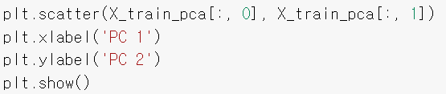
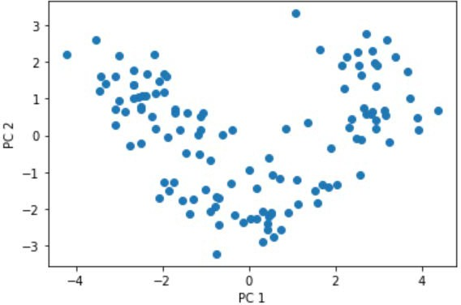
2차원으로 차원축소된 Wine set
Notes:
2차원으로 축소된 Wine set의 예시

Slide 29
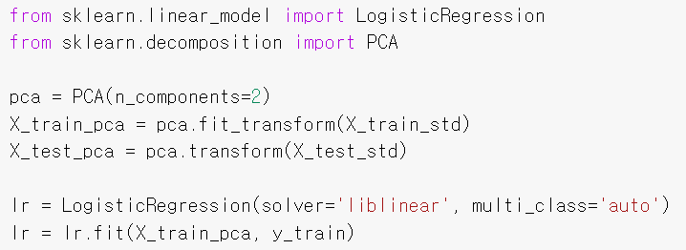
차원축소된 데이터 분류하기
2차원 Wine set 분류하기: By Logistic Regression
Notes:
2차원 Wine set을 가지고, Logistic Regression을 통해 분류 문제로 넘어가려 함.

Slide 30
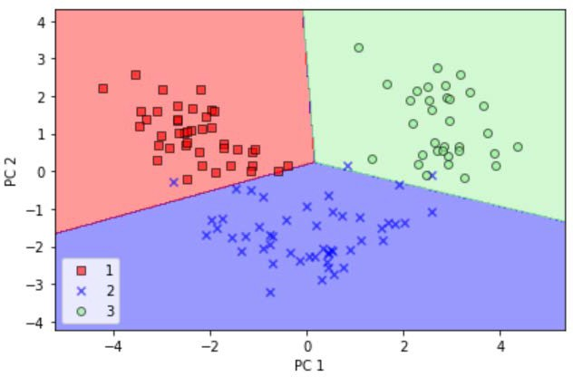
차원축소된 데이터 분류하기
2차원 Wine set 분류하기: By Logistic Regression
Notes:
이를 통해 분류한 결과, 3개의 클래스로 분류하였고 높은 정확도로 분류한 것을 알 수 있음.
-> 분류문제의 전단계로써 PCA가 활용이 될 수 있다. Feature이 줄어들어 연산량, 메모리 측면에서 효율적임.

Slide 31
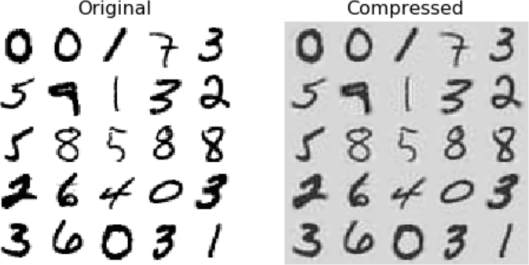
기 : 기계학습, 오일석, 2017
핸 : 핸즈온머신러닝, 2/E, 2020 (번역)
모 : 모두의 딥러닝, 2/E, 2020
PCA로 영상 압축
케 : 케라스 창시자에게 배우는…, 2018 (번역)
머 : 머신러닝 도감 그림으로…, 2019 (번역)
파 : Python machine learning, 2/E, 2019 (번역) →
“머신러닝 교과서 with 파이썬, …” 2019
MNIST dataset (28*28 = 784-dimension) to 154-D using PCA
Notes:
영상 데이터를 희소화했다. PCA로도 영상을 압축할 수 있다.

Slide 32
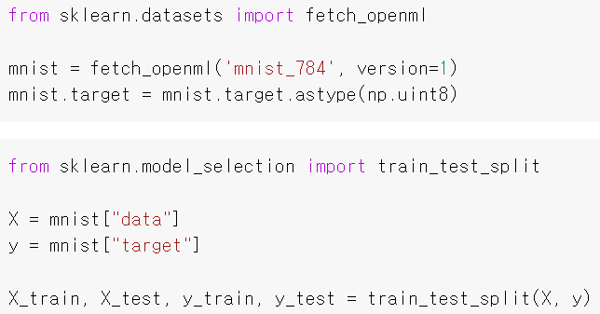
Load MNIST data
Split train/test sets
Notes:
해당 코드.

Slide 33



How to use PCA
PCA to compress image
Compressed (reduced) image
Decompressed (recovered) image
Notes:
PCA를 활용할 때, 차원 수(pc 수)를 직접 입력할 수도 있고, 95%의 분산값 유지로 입력할 수 있음(둘 다 동일한 내용임)
이 때, reduced된 차원이 154차원인 데이터를 그려주기 위해서, 압축해제가 필요하므로 inverse_transform을 통해서 가능함.

Slide 34
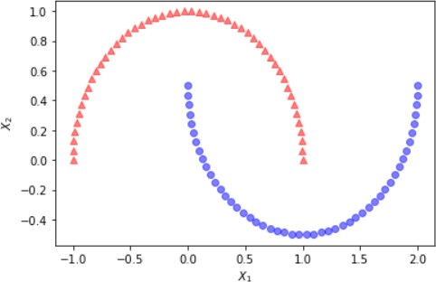
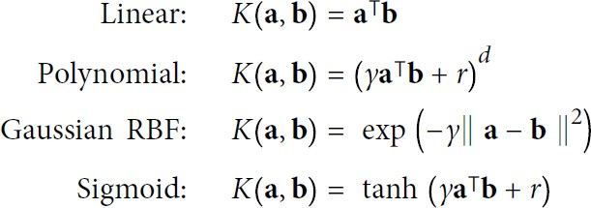
기 : 기계학습, 오일석, 2017
핸 : 핸즈온머신러닝, 2/E, 2020 (번역)
모 : 모두의 딥러닝, 2/E, 2020
케 : 케라스 창시자에게 배우는…, 2018 (번역)
머 : 머신러닝 도감 그림으로…, 2019 (번역)
Kernel PCA
Dataset: make_moons
파 : Python machine learning, 2/E, 2019 (번역) →
“머신러닝 교과서 with 파이썬, …” 2019
Kernel: Radial Basis Function (RBF)
Notes:
Kernel PCA를 사용하는 예시
선형 분류가 어려울 것 같아 보이는 nonlinear 데이터에 대해서, kernel PCA를 활용하여 선형으로 차원 축소하는 것을 보여주겠음.
RBF라고 부릅시다. 교수님도 까먹음 ㄹㅇㅋㅋ

Slide 35
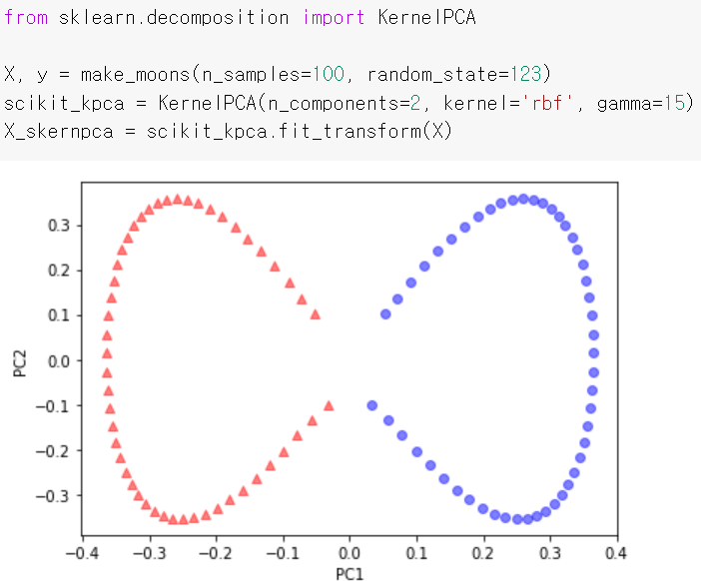

Kernel PCA
Kernel: RBF
Notes:
커널의 장점 : PCA가 Linear하게 분류하는 것이지만, 커널을 사용하여 non-linear data에 대해서도 linear하게 분류하기 쉽도록 도와주는 것을 볼 수 있음.

Slide 36
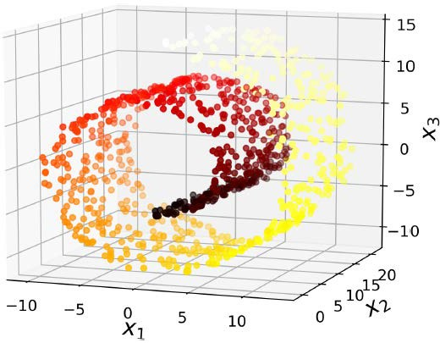
기 : 기계학습, 오일석, 2017
핸 : 핸즈온머신러닝, 2/E, 2020 (번역)
모 : 모두의 딥러닝, 2/E, 2020
Kernel PCA
Dataset: make_swiss_roll
3-D data
케 : 케라스 창시자에게 배우는…, 2018 (번역)
머 : 머신러닝 도감 그림으로…, 2019 (번역)
파 : Python machine learning, 2/E, 2019 (번역) →
“머신러닝 교과서 with 파이썬, …” 2019
Kernel for 2-D PCA:
Linear
RBF
Sigmoid
Notes:
커널 PCA를 활용하여 Swiss role 데이터를 차원 축소하는 예시

Slide 37
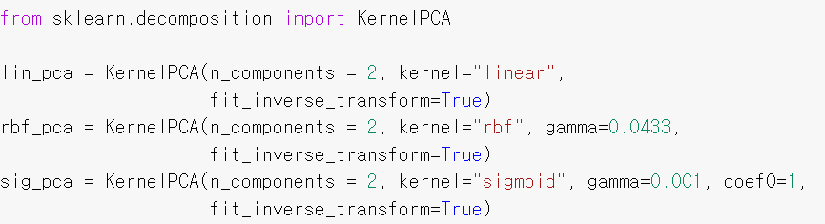
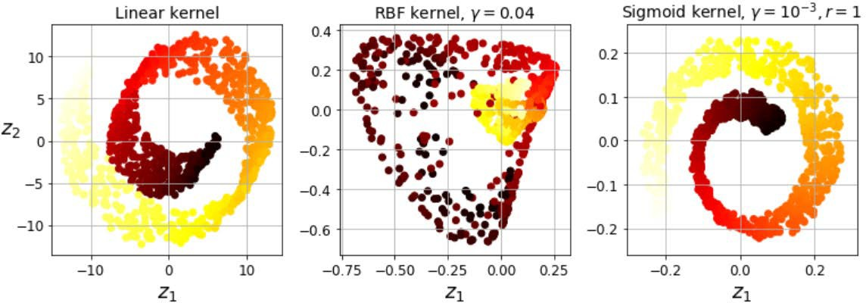
Kernel PCA
Notes:
결과값.

Slide 38
Tuning Hyperparameters
Notes:
커널 PCA : 어떤 커널을 써야 하는가? Unsupervised Learning이므로, 정답이 없으므로 정확도 측정이 불가능함. 목적에 따라 다름.
그렇다면 하이퍼 파라미터 값을 어떻게 튜닝해야 하는가?

Slide 39
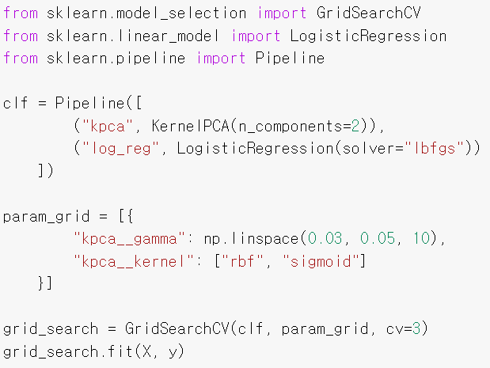
GridSearchCV
GridSearchCV to find the best kernel and gamma value for kPCA
to get the best classification accuracy
Example: Two-step pipeline
first reducing dimensionality to 2-D using kPCA,
then applying Logistic Regression
for classification.
Notes:
GridSearchCV Method를 사용하면 됨
-> supervised learning을 위해 전처리로 kPCA를 사용하려고 할 때, 사용할 수 있는 함수.
(파라미터를 넣는 모든 모델에 사용할 수 있는 편리한 함수임.)
알아서 다 테스트해본 다음에 best를 알려줌
<예시>
커널 pca 이후에 분류문제를 풀려고 하는데,
Param_grid에서 gamma는 해당 range안에서 설정하고, 커널에 대해서는 rbf나 sigmoid를 사용하라는 코드를 넘겨줌

Slide 40


GridSearchCV
The best kernel and hyperparameters are then available
Notes:
이후 grid_search 함수를 써서 fit하면, best parameter을 찾아줌
파라미터를 넣는 모든 모델에 사용할 수 있는 편리한 함수임.

Slide 41
Summary
Kernel PCA
PCA codes
Including Kernel PCA

Slide 42
참고자료
기 : 기계학습, 오일석, 2017
핸 : 핸즈온머신러닝, 2/E, 2020 (번역)
모 : 모두의 딥러닝, 2/E, 2020
케 : 케라스 창시자에게 배우는…, 2018 (번역)
머 : 머신러닝 도감 그림으로…, 2019 (번역)
파 : Python machine learning, 2/E, 2019 (번역) → “머 신러닝 교과서 with 파이썬, …” 2019
기6, 11
파5.3
핸8
그림 → Colab ver.
파 : https://colab.research.google.com/github/rickiepark/python-machine- learning-book-2nd-edition/blob/master/code/ch05/ch05.ipynb
핸 : https://colab.research.google.com/github/ageron/handson- ml2/blob/master/08_dimensionality_reduction.ipynb

Slide 43
In the next lecture…
7th week 1st session (Lecture 13)
Clustering
K-means
Its applications
7th week 2nd session (Lecture 14)
Gaussian mixture
Bayesian-based learning techniques

Slide 44
NOTE:
There is a quiz that covers Lecture 9 to 12
Scored higher than general quizzes

